Slide 2
Δρ. Αναστάσιος Αθ. Σταυρόπουλος
anastavropoulos@gmail.com
(+30) 6944 425 800
Facebook: https://www.facebook.com/anastasios.stavropoulos.35
Academia: https://220.academia.edu/AnastasiosStavropoulos

Slide 3
Ο πολιτικός αντίλαλος των ειδήσεων (echo chamber).
Είναι το φαινόμενο που:
αφορά στον τρόπο με τον οποίο
ενισχύονται τάσεις
και πεποιθήσεις
ως αποτέλεσμα
της επαναληπτικότητάς τους
μέσα σε συγκεκριμένα επικοινωνιακά πλαίσια
Ειδικότερα πρόκειται για το φαινόμενο του
αντίλαλου των ειδήσεων
στο διαδίκτυο και ειδικά
στα νέα μέσα επικοινωνίας,
όπως τα μέσα κοινωνικής δικτύωσης (social media), γνωστό και ως φαινόμενο
«echo chamber».

Slide 4
Πρόκειται για το φαινόμενο που χρησιμοποιείται μεταφορικά για να περιγράψει
το γεγονός της ενίσχυσης ιδεών,
πεποιθήσεων και
πληροφοριών
όταν αυτές επαναλαμβάνονται πολύ συχνά
μέσα σε ένα κλειστό επικοινωνιακό σύστημα,
όπως είναι οι ιστοσελίδες
τα blogs,
τα forums,
τα sites,
καθώς και τα social media:

Slide 5
Όπως, δηλαδή ένας ήχος «πολλαπλασιάζεται μέσα σε ένα δωμάτιο που ευνοεί τον αντίλαλο, έτσι ενισχύεται η δύναμη μιας πληροφορίας, μιας πεποίθησης, μιας ιδέας που αναπαράγονται μέσα σε ένα κλειστό επικοινωνιακό σύστημα, στο οποίο οι διαφορετικές ή οι ανταγωνιστικές απόψεις λογοκρίνονται, απορρίπτονται ή δεν εκπροσωπούνται ισότιμα και με την ίδια συχνότητα». (Αλωνιστιώτου, 2016).
Όπως χαρακτηριστικά αναφέρει η Αλωνιστιώτου,
«ερευνητές, κυρίως αγγλοσαξονικών πανεπιστημίων,
περιγράφουν και χαρακτηρίζουν ως δραματική
την ενίσχυση του «φαινομένου echo chamber»
όπως αυτό συμβαίνει μέσω των ΜΜΕ στην εποχή του Διαδικτύου.

Slide 6
Μια πηγή ειδήσεων θα δημοσιεύσει κάτι το οποίο θα επαναληφθεί χιλιάδες φορές στα social media από ανθρώπους που μοιράζονται τις ίδιες πεποιθήσεις.
Συχνά σε μια υπερβολική
ή παραποιημένη εκδοχή,
μέχρι που περισσότεροι άνθρωποι θα συμπεράνουν ότι κάποια ακραία εκδοχή της ιστορίας είναι αληθινή»

Slide 7
Το νέο σχετικά φαινόμενο που σχετίζεται
με τη ραγδαία εξάπλωση της χρήσης του διαδικτύου και των νέων μέσων επικοινωνίας,
καθώς και με τους μηχανισμούς της πλαισίωσης των ειδήσεων από τα διαδικτυακά μέσα επικοινωνίας,
φαίνεται να επηρεάζει καθοριστικά
τις επικοινωνιακές σχέσεις και κυρίως
την αναπαραγωγή του περιεχομένου στα social media.
Χαρακτηριστικό παράδειγμα αποτελεί
η επαναφορά ενός όρου,
που μετά την επιβολή των capital controls
έδειχνε να είχε απομακρυνθεί από την ελληνική πολιτική και οικονομική ατζέντα,
του Grexit, στο πρώτο δίμηνο του 2017
(Ιανουάριος-Φεβρουάριος), όταν ένα μπαράζ δημοσιευμάτων επαναφέρει τον όρο.
(Σταυρόπουλος, Α., 2017. Εικόνα και Κράτος, Πολιτικές και Κοινωνικές Επιστήμες, τχ.5/2017, σ.σ.7-34. http://politika.inpatra.gr

Slide 8
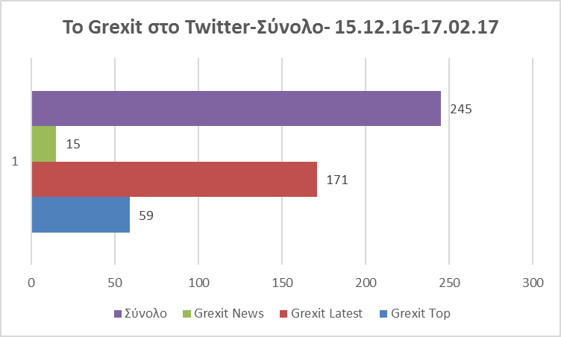
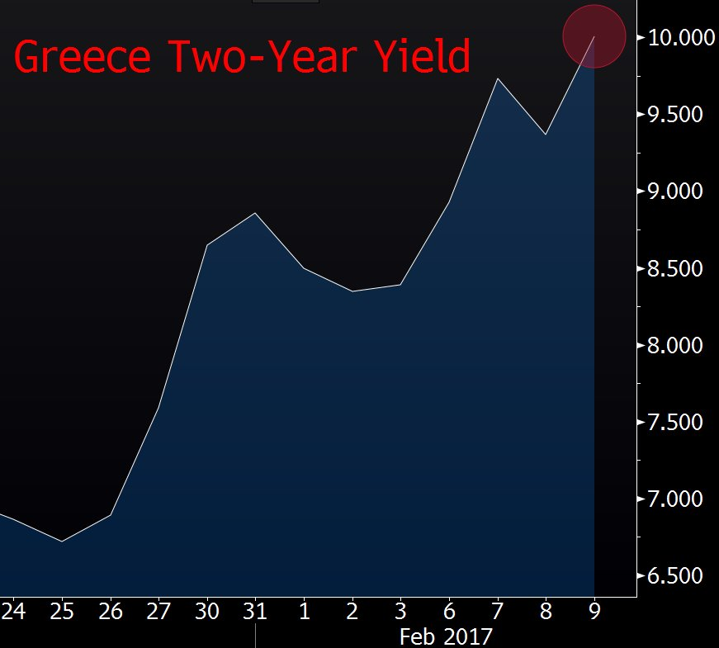
Το Grexit στο twitter συνολικά
Η απόδοση του διετούς ομόλογου του ελληνικού δημοσίου

Slide 9
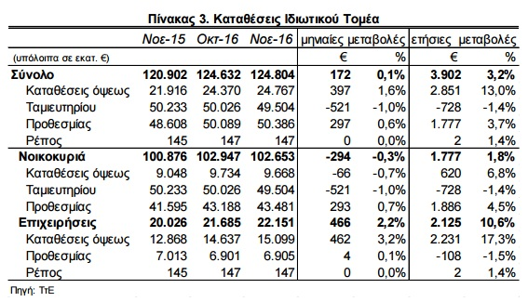
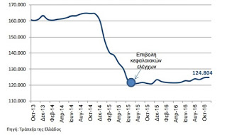
Σύνολο Καταθέσεων Ιδιωτικού Τομέα
Οι καταθέσεις πριν και μετά τα Capital Controls

Slide 10
Η επίδραση του echo chamber
Πηγή: thepacer.net

Slide 11
Η πλαισίωση
Η πλαισίωση στην Κοινωνική Θεωρία αφορά:
τον τρόπο που οι παραγωγοί των μηνυμάτων
και των πληροφοριών
με τη χρήση της κατάλληλης χρήσης του λόγου
και της εικόνας,
μεταδίδουν-επικοινωνούν
μηνύματα και πληροφορίες στους παραλήπτες
(Druckman, J. N., 2001:225-256).
Τα πλαίσια (frames) είναι
τα κυρίαρχα σχήματα νόησης,
ερμηνείας και παρουσίασης,
αλλά και επιλεκτικής έμφασης
και επιλογής της πραγματικότητας,
τα οποία αν δεν γίνουν άμεσα αντιληπτά,
επιτυγχάνουν την οργάνωση και αντίληψη της πραγματικότητας με τέτοιο τρόπο,

Slide 12
ώστε να αποκτά
κοινό νόημα
και για τους δύο δρώντες
της επικοινωνιακής διαδικασίας.
Εν προκειμένω του παραγωγούς ειδήσεων και πληροφοριών γενικότερα
και του κοινού-των πολιτών.
Η πλαισίωση της πολιτικής ειδησεογραφίας (2014)
Πηγή: medianalysis.net

Slide 13
Επομένως η πλαισίωση
επηρεάζει τον τρόπο σκέψης
και αντίληψης του παραλήπτη-αναγνώστη
(Gitlin, T. 1980. The whole world is watching: mass media in the making and unmaking of the New Left. Berkeley, CA: University of California Press).
Σημαντικές έρευνες απέδειξαν ότι η πλαισίωση
μπορεί να επηρεάσει τις επιλογές των πολιτών
σε τέτοιο βαθμό,
ώστε ορισμένες από τις βασικές
αξίες και
πεποιθήσεις τους
να μεταβληθούν.
Ειδικότερα μάλιστα απεδείχθη ότι
η αρνητική παρουσίαση των θεμάτων
ασκεί μεγαλύτερη επιρροή συγκριτικά με την θετική πλαισίωση
(Tversky, A. & Kahneman, D. 1981: 453-458).

Slide 14
Η πλαισίωση, λοιπόν, αφορά
στην επιλογή και
ανάδειξη ορισμένων μόνο πλευρών
μιας αντιληπτής πραγματικότητας,
οι οποίες είναι αναγνωρίσιμες μέσα σε ένα
ορισμένο και
δεδομένο επικοινωνιακό περιεχόμενο,
«με τέτοιο τρόπο,
ώστε
να προωθήσουν
έναν συγκεκριμένο ορισμό του προβλήματος,
μια ορισμένη
αιτιώδη ερμηνεία,
ηθική αξιολόγηση
ή ακόμη και ερμηνεία
για την αντιμετώπισή του».
(Entman, R. 1993:51-58).

Slide 15
Χαρακτηριστικό παράδειγμα πλαισίωσης: Ο τρόπος παρουσίασης της Υγειονομικής Κρίσης από τα Μέσα Επικοινωνίας
Τσιτσανούδη-Μαλλίδη, Ν. & Σταυρόπουλος, Α. (2022). Η κατασκευή της κοινωνικής συγκατάνευσης
στα περιοριστικά μέτρα του 2020, λόγω της πανδημίας. Μια προσέγγιση με βάση τις αναφορές με θέμα
«lockdown Ελλάδα» στο διαδίκτυο. Aegean Working Papers in Ethnographic Linguistics, 3, 112–131. Retrieved from https://ejournals.epublishing.ekt.gr/index.php/awpel/article/view/29948

Slide 16
Εικόνα και Κράτος
Η εικόνα ενός κράτους, είναι
«η γνωσιακή αναπαράσταση που κατέχει ένα κράτος στο μυαλό μας».
Είναι η εικόνα για όλα όσα πιστεύει ο καθένας πως είναι αλήθεια για μια χώρα
(Lippmann, W. 1922. Public opinion. NewYork Free Press).
Η εικόνα μιας χώρας αποτελεί
το σύνολο των γνώσεων,
συναισθημάτων και
συμπεριφορών
με τις οποίες συνδέεται η αναφορά σε αυτή στο μυαλό μας. (Σαμαράς, Αθ. 2014: 13).
Για τον Lippmann η εικόνα είναι
οι νοητικές αναπαραστάσεις που έχουν οι άνθρωποι.

Slide 17
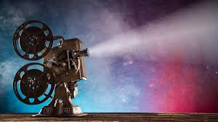
Η εικόνα μάλιστα ενός κράτους διακρίνεται από τέσσερα βασικά στοιχεία:
το γνωσιακό στοιχείο (τι γνωρίζουμε για τη συγκεκριμένη χώρα),
το συναισθηματικό στοιχείο (τι νιώθουμε για τη χώρα, ποια αισθήματα μας δημιουργεί),
το αξιολογικό στοιχείο (πώς αξιολογούμε τη χώρα) και, τέλος,
το συμπεριφορικό στοιχείο, την τάση, δηλαδή, για συμπεριφορά που έχουμε απέναντι στη χώρα και σε ό,τι σχετίζεται με αυτή.
το γνωστικό μάλιστα επίπεδο, πολλοί ερευνητές υποστηρίζουν
ότι οι εικόνες που προκύπτουν από γνωστικά συστήματα ενός ατόμου
δεν θα γίνουν ορατές έως ότου
επικοινωνηθούν από τα μέσα επικοινωνίας,
τα οποία αποκτούν ρόλο-κλειδί.

Slide 18
οι Εικόνες Κρατών, διαφοροποιούνται
σε θετικές και αρνητικές
με βάση το αξιολογικό στοιχείο,
και σε πλούσιες
και αδύναμες με βάση
το πόσο καλά είναι διαμορφωμένες

Slide 19
Πολιτική Συμμετοχή και Πολιτική Εκπροσώπηση
Σύμφωνα με τον Hobbes «κάθε ατομική εξουσία εκχωρείται, με μια σύμβαση (συμβόλαιο) που υπογράφουν όλοι με όλους, και μεταβιβάζεται σε ένα μόνο πρόσωπο ή σε ομάδα προσώπων.
Η αμοιβαιότητα είναι καθοριστικός όρος του συμβολαίου: «Η αμοιβαία μεταβίβαση δικαιώματος είναι το λεγόμενο κοινωνικό συμβόλαιο”».
Ο Hobbes ουσιαστικά διατύπωσε την έννοια της πολιτικής αντιπροσώπευσης όπως αυτή εφαρμόζεται σήμερα.
Δηλαδή, ατομική παραχώρηση της εξουσίας από τον πολίτη (ψηφοφόρο) σε μια ομάδα ατόμων που ενεργούν ως αντιπρόσωποί του (βουλευτές) μέσω του κοινωνικού συμβολαίου (που επικυρώνεται με την εκλογική διαδικασία)

Slide 20
Η πολιτική συμμετοχή αφορά:
το σύνολο των δραστηριοτήτων και
πρακτικών
μέσω των οποίων οι πολίτες επιθυμούν
να επηρεάσουν
τη δραστηριότητα μιας συγκεκριμένης πολιτικής κοινότητας.
Με όρους μακροκοινωνιολογικούς,
«η πολιτική συνιστά είτε μια διαδικασία αποκάλυψης των προτιμήσεων
και μεταβίβασής τους στο πολιτικό σύστημα είτε μια άσκηση άμεσης δημοκρατίας».(Gerstle, J.,2014:261-262).

Slide 21
Στη σύγχρονη πραγματικότητα:
η αρχή της αντιπροσώπευσης εκφράζεται με το Κοινοβούλιο, που είναι
«το συλλογικό αντιπροσωπευτικό όργανο του λαού́,
δηλαδή η Βουλή,
η οποία εκλέγεται περιοδικά, δηλαδή για ορισμένο μόνο χρόνο και ασκεί
τη νομοθετική εξουσία αντί του λαού́ και εν ονόματί του». (Τσάτσος, Δ.,1993:86),
Στις σύγχρονες δημοκρατίες δυτικού τύπου
επικρατεί το πολιτικό σύστημα
της αντιπροσωπευτικής δημοκρατίας, όπου
η «πολιτική εξουσία ασκείται από τον κυρίαρχο λαό κατά βάση μέσω αντιπροσώπων και όχι άμεσα»,
δηλαδή ασκείται από το Κοινοβούλιο, που απαρτίζεται από αντιπροσώπους εκλεγμένους από τους πολίτες.

Slide 22
Το ερώτημα που εγείρεται είναι αν:
αυτή η αντιπροσώπευση ανταποκρίνεται
στις πραγματικές ανάγκες της σύγχρονης κοινωνικής
και πολιτικής πραγματικότητας

Slide 23
Η κρίση εκπροσώπησης στη σύγχρονη αντιπροσωπευτική δημοκρατία
Οι Jordan & Weedon (1995)
θεωρούν ότι:
η «πολιτική αντιπροσώπευση μπορεί να νοηθεί ως ένας από τους πολλούς τρόπους για να αντιπροσωπεύει μια κοινωνία τον εαυτό της, αποφασίζοντας
«ποια θα είναι η κυρίαρχη κουλτούρα και ποιες οι δευτερεύουσες»,
«ποιων την ιστορία πρέπει να θυμόμαστε και ποιων πρέπει να κρύψουμε»,
«ποιες εικόνες της κοινωνικής ζωής πρέπει να προβληθούν και ποιες να περιθωριοποιηθούν»,
«ποιες φωνές πρέπει να ακουστούν και ποιες να σιωπήσουν»,
«ποιος εκπροσωπεί ποιον και σε ποια βάση».
(Φιλίππου, Β., 2007:50).

Slide 24
Η Pitkin (1967) για την αντιπροσώπευση διακρίνει δύο υποκατηγορίες:
την περιγραφική, όπου:
«οι αντιπρόσωποι νοούνται ως το χαρακτηριστικό δείγμα ή
ως το ακριβές αντίγραφο του σώματος των αντιπροσωπευόμενων»
τη συμβολική, που:
«βασίζεται στη μη λογική πεποίθηση
ότι οι αντιπρόσωποι νομιμοποιούνται από τους αντιπροσωπευόμενους για να υποστηρίξουν τα συμφέροντά τους
λόγω ειδικών χαρακτηριστικών – συμβόλων των οποίων
είναι φορείς, ακριβώς όπως μια σημαία συμβολίζει ένα έθνος»

Slide 25
Ο Pierre Rosanvallon (1993) εκκινούμενος από τη Γαλλική αλλά και διεθνή εμπειρία, προσεγγίζοντας τις αλλαγές που επέφερε η ραγδαία εξέλιξη της επικοινωνίας
και ιδιαίτερα της πολιτικής επικοινωνίας
στη λειτουργία της αντιπροσωπευτικής δημοκρατίας κάνει λόγο για
μια ποιοτική ρήξη:
από την αντιπροσωπευτική δημοκρατία με επίκεντρο το Κοινοβούλιο,
τη συμμετοχική δημοκρατία και τα συνδικάτα,
η λειτουργία της δημοκρατίας μετασχηματίζεται λειτουργικά και αναβιβάζεται σε ένα άλλο επίπεδο:
της δημοκρατίας της κοινής γνώμης
με τα μέσα επικοινωνίας
και τις δημοσκοπήσεις να έχουν τον κυρίαρχο ρόλο και λόγο

Slide 26
Όπως χαρακτηριστικά τονίζει ο Dominique Wolton (2006:204-205) περνάμε:
από τη συλλογική επιλογή που επικεντρώνεται
στην ιδεολογία,
στην ατομική επιλογή που επικεντρώνεται
στην πληροφορία, η οποία διαμεσολαβείται
από τις τεχνικές
και τα μέσα της επικοινωνίας
«Μετά τα μαζικά κόμματα και τα μεγάλα οράματα έχουμε την ορθολογική δημοκρατία, όπου η νοημοσύνη του κοινού υποχρεώνει τους πολιτικούς να εκφέρουν έναν άλλο λόγο και να ενεργούν μια άλλη πρακτική. Ανακαλύπτουμε την αξία του ατόμου, τη νοημοσύνη του κοινού, το ρόλο της επικοινωνίας» (Wolton, 2006:204-205).

Slide 27
Εκλογικό Κοινό, Media, και Δημοκρατία
Για τον Bourdieu (1981:3-24)
Η εικόνα των σχέσεων
των πολιτών προς την πολιτική
αποτελεί μια κοινοτοπική κατασκευή.
Στο πλαίσιο αυτό:
οι πρακτικές έννοιες της πολιτικής κρίσης,
της αναποτελεσματικότητας των πολιτικών,
της απογοήτευσης,
της πολιτικής δυσαρέσκειας, της media-κής δυσανεξίας
και της καλλιέργειας μιας «κυνικής στάσης, αλλά και αποστροφής προς την πολιτική,
συγκροτούν ένα αρνητικό είδωλο»

Slide 28
μια αρνητική εικόνα και
δημόσια αποστροφή
για την ίδια
τη λειτουργία της δημοκρατίας.
Αυτήν την εικόνα
τα media με τους μηχανισμούς και τις διαδικασίες της πειθούς (Zaller, J. R.,1998:311-336)
τους μηχανισμούς κατασκευής και αναπαραγωγής των πολιτικών ταυτοτήτων
και με την καλλιέργεια της πολιτικής συναίνεσης (Hall. S., 1989:139-144).
έρχονται να της προσδώσουν ιδιαίτερα ταυτολογικά,
αλλά και ιδεολογικά χαρακτηριστικά
νομιμοποιώντας μια στάση και
μια αντίληψη
που συμπυκνώνεται στην πολιτική πρακτική
της αποστροφής
προς τις πολιτικές και εκλογικές διαδικασίες.
Για τους πολίτες η πολιτική συνεπάγεται την κοινωνική και πραγματική αποξένωση των εκπροσώπων τους από τα καθημερινά προβλήματα των πολιτών.

Slide 29
Έτσι μέσα σε αυτό το λειτουργικό πλαίσιο που διαμορφώνεται,
αναπτύσσεται
μια πολιτική κουλτούρα που παρουσιάζει μια κοινή συνισταμένη:
τη ραγδαία αύξηση της αποχής από τις εκλογικές διαδικασίες στην Ευρωπαϊκή Ένωση,
αλλά και στον Αγγλοσαξονικό κόσμο (ΗΠΑ, Βρετανία)
στη «στροφή» της χιλιετίας: δηλαδή:
από το 2000 έως σήμερα,
όπου ουσιαστικά διαπιστώνεται
η μεγάλη ανάπτυξη
των μέσων και
δικτύων της επικοινωνίας.

Slide 30
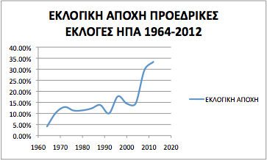
Χαρακτηριστικά είναι τα αποτελέσματα της περιγραφόμενης κατάστασης όπως αποτυπώθηκε σε σχετική έρευνα που πραγματοποιήθηκε και εξέτασε τις συγκεκριμένες παραμέτρους (Σταυρόπουλος, 2017:7-37).
Γράφημα 1: Διαχρονική εξέλιξη αποχής στις Ευρωεκλογές στην Ελλάδα: 1981-2014
Γράφημα 2: Διαχρονική εξέλιξη αποχής στις Αμερικανικές Προεδρικές Εκλογές 1964-2012

Slide 31
Γράφημα 3:Διαχρονική εξέλιξη αποχής στις Βουλευτικές Εκλογές στο Η.Β. 1945-2015
Γράφημα 4:Διαχρονική εξέλιξη αποχής στη Γαλλία 1945-2012

Slide 32
Γράφημα 5: Διαχρονική εξέλιξη αποχής στις Ευρωεκλογές στη Γαλλία 1979-2014

Slide 33
Πολιτικός κυνισμός και δημοκρατία.
Ιδιαίτερα ανησυχητικά είναι τα αποτελέσματα των ερευνών
για το εάν οι πολίτες εμπιστεύονται
τη δημοκρατία και
τους πολιτικούς θεσμούς
και γενικότερα ποια είναι στάση τους
απέναντι στις πολιτικές ελίτ.

Slide 34
Η έρευνα της Μονάδας Ερευνών Κοινής Γνώμης του Πανεπιστημίου Μακεδονίας, υπό τον Νίκο Μαρατζίδη για λογαριασμό
του Dukakis Center for Public and Humanitarian Services (2016)
υπήρξε,
Εξαιρετικά αποκαλυπτική
Η καχυποψία έναντι των δημοκρατικών θεσμών και των φορέων αποτελεί
το κυρίαρχο χαρακτηριστικό.
Τα ευρήματα:
ένας στους δύο ερωτώμενους (47%) θεωρεί πως τον εκφράζει η φράση «έχουμε δημοκρατία μόνο στο όνομα και όχι στην ουσία».
πιο ανησυχητικό ακόμη,
ένας στους πέντε (18%) θα προτιμούσε λιγότερο δημοκρατία και περισσότερο ευημερία,
ποσοστό που μεγαλώνει αρκετά μεταξύ των ανθρώπων με χαμηλή μόρφωση.

Slide 35
Γράφημα 6: Πολιτικός κυνισμός και δημοκρατία

Slide 36
Δυστυχώς μόνο ένας στους τρεις Έλληνες (32%) απαντά ότι τον εκφράζει η θέση πως η δημοκρατία είναι το καλύτερο πολίτευμα παρά τα προβλήματά της.
Το 45% των ερωτώμενων θεωρεί πως η συμμετοχή στις εκλογές είναι χωρίς σημασία γιατί τελικά γίνεται ό,τι θέλουν οι ξένοι(!).
Αντίθετα, το 44% των ερωτώμενων απάντησε πως οι εκλογές είναι πολύ σημαντικές γιατί καθορίζουν το μέλλον της χώρας.
Το πλέον ανησυχητικό, σύμφωνα με την ίδια έρευνα, είναι πως η κρίση εμπιστοσύνης προς τη δημοκρατία είναι εντονότερη στους νέους ανθρώπους.

Slide 37
Περισσότεροι από έξι στους δέκα νέους πιστεύουν πως
έχουμε δημοκρατία κατ’ όνομα.
Η ίδια ηλικιακή ομάδα θεωρεί κατά πλειοψηφία (50%) ότι η συμμετοχή στις εκλογές είναι χωρίς σημασία.
Τα έντονα αρνητικά αισθήματα δείχνουν να χαρακτηρίζουν τη σχέση ανάμεσα στους πολίτες και στην πολιτική ελίτ.
Το 51% των πολιτών δηλώνει πως αισθάνεται οργή ή αηδία για τους βουλευτές και μόλις 11% σεβασμό.
Η απαξίωση αυτή αγγίζει και τον πρωθυπουργικό θεσμό, καθώς
μόλις ένας στους τέσσερις δηλώνει πως αισθάνεται σεβασμό για αυτόν.
Αντίθετα, η πλειοψηφία δηλώνει πως αισθάνεται σεβασμό για τους αστυνομικούς (52%)
και τους δικαστές (44%).
Οι δύο αυτές επαγγελματικές κατηγορίες μάλιστα συγκεντρώνουν μικρά ποσοστά αρνητικών αισθημάτων: μόλις 14% οι αστυνομικοί και 27% οι δικαστές.

Slide 38
Το κλίμα έντονης αμφισβήτησης
τόσο απέναντι στους δημοκρατικούς θεσμούς,
όσο και στη λειτουργία των Μέσων Επικοινωνίας
έρχεται να ενισχύσει
η έρευνα του Ινστιτούτου Reuters και
του Πανεπιστημίου της Οξφόρδης (2022),
για τον τρόπο λειτουργίας των social media,
καθώς και της επίδρασής του
στη λήψη των πολιτικών επιλογών των πολιτών.

Slide 46
Στον αντίποδα, η ΕΕ έχει θέσει ως κύριο στόχο της την ψηφιακή μετάβαση για την ενδυνάμωση των δημοκρατικών θεσμών

Slide 49
Ο μετασχηματισμός της δημόσιας σφαίρας σε ψηφιακή
καθώς και ο διαρκώς αμφισβητούμενος τρόπος
της θεσμικής λειτουργίας του Δημοκρατικού Πολιτεύματος
ως απότοκο:
της οικονομικής κρίσης και
της μετεξέλιξης του δημόσιου χώρου,
που κατακλύζεται, συνεπικουρούμενος από τις τεχνολογικές μεταβολές των Μέσων Επικοινωνίας,
από τα fake news,

Slide 50
έχει προκαλέσει
έντονο προβληματισμό
για την μελλοντική πορεία
και εξέλιξη
των θεσμικών λειτουργιών
των δυτικών δημοκρατιών.

Slide 51
Στην εποχή της έντονης κυριαρχίας
της εικόνας και
της εικονικής (virtual) πλέον
δημόσιας σφαίρας
έντονο ενδιαφέρον
προκαλούν οι προσεγγίσεις
του Θεοφάνη Τάση (2019:57-58)

Slide 52
για έναν
ψηφιακό ανθρωπισμό,
ως απάντηση
στην απόπειρα θέωσης
μιας δυστοπικής
μελλοντικής κυριαρχίας
των αλγόριθμων
σε όλους τους τομείς της ζωής.

Slide 53
«Ο ψηφιακός ανθρωπισμός υπερασπίζεται
τον πνευματικό πολιτισμό
έναντι της κυριαρχίας των αλγόριθμων,
συνεισφέροντας ταυτόχρονα στην
διεύρυνση και εμβάθυνση της δημοκρατίας,
διότι αναγνωρίζει τη σημασία του νοήματος για την ανθρωπινότητα.
Δεν είναι αμυντικός, υπό την έννοια ότι αποσκοπεί στο να καταστείλει την τεχνική εξέλιξη, αντιθέτως επιθυμεί την ανάπτυξή της για να εμπλουτίσει την ανθρώπινη εμπειρία και
επικρίνει τις ουτοπικές προσδοκίες θέωσης όντας αισιόδοξος για τις προοπτικές που διανοίγονται»
Τάσης, Θ. (2019).Ψηφιακός Ανθρωπισμός. Εικονιστικό Υποκείμενο και Τεχνητή Νοημοσύνη. Αθήνα: ΕΚΔΟΣΕΙΣ ΑΡΜΟΣ. σ.σ.57-58.

Slide 54
Σας ευχαριστώ για τη συμμετοχή και την προσοχή σας.

